Slide 1
Stavební výrobky a materiály, cirkulární ekonomika
„Pěnový polystyren (EPS) a cirkulární ekonomika II“
28. dubna 2022, Kralupy nad Vltavou
Ing. Lenka Sedmidubská
MPO, Odbor stavebnictví a stavebních hmot, Oddělení stavebních hmot

Slide 2
Evropské strategické dokumenty týkající se stavebnictví
12/2019
Zelená dohoda pro Evropu
03/2020
Nový akční plán pro oběhové hospodářství
10/2020
Renovační vlna pro Evropu
07/2021
FIT FOR 55
Přínosy EGD zaměřené na stavebnictví:
čisté ovzduší, voda, půda a biologická rozmanitost
renovace budov – zlepšení energetické účinnosti
rozšíření veřejné hromadné dopravy
ekologičtější energie a inovace (čisté technologie)
delší životnost výrobků, možnost opravy, recyklace a opětovného použití
nová pracovní místa
globálně konkurenceschopný, odolný průmysl

Slide 3
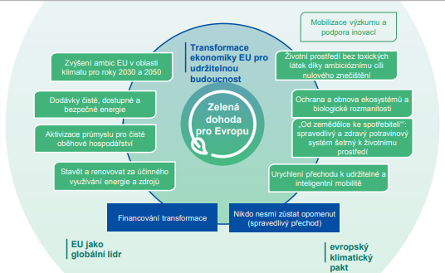
Zelená dohoda pro Evropu
12/2019
nástroj pro dosažení klimatické neutrality v Evropě do r. 2050 prostřednictvím transformace na udržitelnou ekonomiku
cíle:
do r. 2030 snížení emisí CO₂ o 55% oproti r. 1990
přechod k cirkulární ekonomice a inovativním řešením
zlepšení života a zdraví občanů
https://ec.europa.eu/info/strategy/priorities-2019-2024/european-green-deal_cs

Slide 4
Renovační vlna pro Evropu
10/2020
strategie za účelem snížení ENB
cíle:
zdvojnásobení míry renovací do roku 2030 (až 35 mil. budov)
snížení emisí budov o 60%
snížení energetické spotřeby budov o 14%, vytápění a chlazení o 18%
„hluboké“ renovace + zdravé vnitřní prostředí a principy OH
zlepšení designu budov, zvýšení životnosti, trvanlivosti a recyklovatelnosti
https://energy.ec.europa.eu/topics/energy-efficiency/energy-efficient-buildings/renovation-wave_en
Řešení energetické chudoby a budov s nejhoršími energ. parametry
Renovace veřejných budov
Dekarbonizace vytápění a chlazení

Slide 5
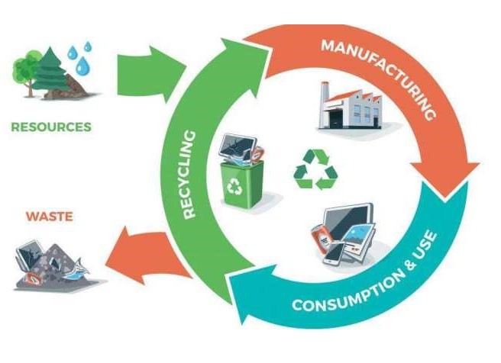
03/2020
Nový akční plán pro oběhové hospodářství
snaha stimulovat rozvoj trhů s klimaticky neutrálními a oběhovými produkty
cíle:
předcházení vzniku odpadů a nakládání s nimi
odpovědné a udržitelné využívání přírodních zdrojů
navrhování udržitelných výrobků – využití recyklátů, recyklovatelnost, opravitelnost
digitální produktové pasy
klíčové produktové kategorie: elektronika, baterie a vozidla, obaly, plasty, textilní výrobky, stavebnictví a budovy
https://eur-lex.europa.eu/legal-content/EN/TXT/?uri=COM%3A2020%3A98%3AFIN

Slide 6
Fit for 55
07/2021
balíček je souborem návrhů na revizi a aktualizaci právních předpisů EU za účelem souladu s klimatickými cíli v oblasti klimatu, energetiky a dopravy
15 návrhů, které revidují či doplňují platný právní rámec EU v oblasti klimatu, energetiky, paliv, dopravy, budov, využívání půdy nebo lesnictví, mj.:
Revize směrnice o obchodování s emisemi (EU ETS)
Revize směrnice o ENB
Nový mechanismus uhlíkového vyrovnání na hranicích (CBAM)
Nový sociální fond pro klimatická opatření
https://www.consilium.europa.eu/cs/policies/green-deal/eu-plan-for-a-green-transition/
Název „Fit for 55“ odkazuje na cíl EU snížit do roku 2030 čisté emise skleníkových plynů alespoň o 55 %. Cílem navrhovaného balíčku je uvést právní předpisy EU do souladu s cílem pro rok 2030.
Notes:
Revize směrnice o obchodování s emisemi (EU ETS) – snížení celkového emisního stropu a zrychlení roční míry snižování, nový systém obchodování s emisemi pro distribuci pohonných hmot, silniční dopravu a budovy, veškeré příjmy z prodeje povolenek vynakládat na projekty v oblasti klimatu a energetiky (dosud bylo 50%)
Revize směrnice o ENB - snižování náročnosti lze dosáhnout mj. použitím kvalitnějších materiálů pro obálky budov a účinnými technickými systémy pro vytápění, chlazení atd.
Nový mechanismus uhlíkového vyrovnání na hranicích (CBAM) – promítnutí ceny uhlíku do ceny dovozu vybraných výrobků z třetích zemí
Nový sociální fond pro klimatická opatření (prostředky na pomoc občanům s investicemi do energetické účinnosti, nových systémů vytápění a chlazení, čisté mobility)
Levels = „harmonizovaný“ dobrovolný evropský rámec pro posuzování LCA bytových a kancelářských budov a podávání zpráv z hlediska udržitelnosti budov (pro posouzení celého životního cyklu od fáze návrhu budovy, zhotovení, provozu až po renovace a dekonstrukce s využitím materiálů v souladu s principy cirkulární ekonomiky)
Studie o principech oběhového hospodářství při navrhování budov, Studie o integrovaných přístupech k renovaci a modernizaci zastavěného prostředí – analýza stávajících politik a osvědčených postupů v 15 ČS

Slide 7
Legislativa stavebních výrobků
Stavební výrobky s označením CE podle nařízení (EU) č. 305/2011, kterým se stanoví harmonizované podmínky pro uvádění stavebních výrobků na trh
-harmonizovaná oblast, výrobce má povinnost vypracovat pro SV
Prohlášení o vlastnostech (PoV) a označit výrobek označením CE.
Zákon č. 22/1997 Sb., o technických požadavcích na výrobky
Vybrané stavební výrobky podle nařízení vlády č. 163/2002 Sb., kterým se stanoví požadavky na vybrané stavební výrobky, ve znění pozdějších předpisů
- neharmonizovaná oblast, regulovaná na národní úrovni,
výrobce má povinnost vypracovat Prohlášení o shodě (PoS).

Slide 8
Hlavní cíle a principy nařízení CPR
Odstranit technické překážky obchodu se stavebními výrobky na vnitřním trhu EHP a usnadnit jejich používání
Zajistit, aby byly podávány přesné, spolehlivé a důvěryhodné informace o vlastnostech/parametrech výrobků, nezbytné pro navrhování a provádění staveb
Stanovit jednotná pravidla pro označení CE
Klíčové principy podle CPR, zejména:
stanovení základních požadavků na stavby
Harmonizované technické specifikace (harmonizované normy hEN + Evropské dokumenty pro posuzování EAD) – stanovení požadavků na výrobky
Prohlášení o vlastnostech PoV, povinnost označení výrobku CE

Slide 9
Hlavní principy NV č. 163/2002 Sb.
Podle tohoto nařízení se posuzují ty stavební výrobky, pro které neexistují harmonizované technické specifikace podle nařízení CPR (hEN nebo EAD)
Při posuzování se postupuje podle:
určených norem (národní specifikace), nebo
stavebních technických osvědčení (STO) vydaných dle příslušného technického návodu
Prohlášení o shodě

Slide 10
Kontaktní místo pro stavební výrobky s označením CE
Čl. 10 nařízení CPR – povinnost všech členských států
poskytuje informace o “ustanoveních“ právních předpisů ČR, která mají za cíl splnění základních požadavků na stavby a vztahují se na zamýšlené použití stavebního výrobku
informace o ustanoveních, která uvádějí požadavky na základní charakteristiky a vlastnosti stavebních výrobků,
informace o požadavcích právních a technických předpisů, majících dopad na použití výrobku do stavby v členském státě
cpr@mpo.cz
poskytuje informace e-mailem bezplatně do 15 pracovních dnů
Notes:
Důvody
Dostupnost informací pro mikro, malé a střední podniky
Spolehlivé a přesné informace o požadavcích na území toho členského státu, kde chtějí výrobek uvádět na trh
Cíl nařízení č. 764/2008/EHS - Harmonizace předpisů, Volný pohyb zboží, Lepší fungování vnitřního trhu

Slide 11
Právní a technické dokumenty pro uvádění SV na jednotný evropský trh Informační portál pro SV
https://www.unmz.cz/statni-zkusebnictvi/informacni-portal-unmz/informacni-portal-unmz-specializovany-na-pravni-a-technicke-dokumenty-v-oblasti-uvadeni-stavebnich-vyrobku-na-jednotny-evropsky-trh-c233/

Slide 12
Udržitelné využívání přírodních zdrojů ve stavebnictví
7. Základní požadavek (nařízení CPR, NV č. 163/2002 Sb., SZ)
„Stavba musí být navržena, provedena a zbourána takovým způsobem, aby bylo
zajištěno udržitelné využití přírodních zdrojů a zejména:
a) Opětovné využití nebo recyklovatelnost staveb, použitých materiálů a částí po zbourání
b) Životnost staveb;
c) Použití surovin a druhotných materiálů šetrných k životnímu prostředí při stavbě.“
Při návrhu konstrukce je třeba posuzovat chování konstrukce v rámci celého životního cyklu a uvažovat předpokládané cykly údržby, oprav a výměn jednotlivých konstrukčních částí.
Stavební výrobky zabudované do stavby musí respektovat požadavek vysoké funkční kvality v rámci dlouhodobé životnosti stavby.
Je třeba sladit životnosti jednotlivých konstrukčních prvků a zajistit snadnou výměnu prvků s kratší životností.

Slide 13
7. základní požadavek CPR - uplatnění
posuzování udržitelného využití zdrojů je obsaženo
v environmentálním prohlášení o výrobku (EPD),
(CPR doporučuje používat)
začlenění požadavku do harmonizovaných technických specifikací
v ČR – začleněno do technických návodů

Slide 14
Potřeba a cíle revize CPR
potřeba novely CPR vychází z VK z roku 2019 a navazujícího pracovního dokumentu EK z dubna 2020.
Klíčové cíle návrhu revize CPR – vyřešení 4 problémů:
1) nedosažení jednotného trhu pro stavební výrobky
2) problémy s implementací na vnitrostátní úrovni
3) nebylo dosaženo zjednodušení právního rámce
4) CPR není schopno plnit širší politické priority, jako je přechod na zelenou a digitální ekonomiku a bezpečnost výrobků

Slide 15
Balíček EK k oběhovému hospodářství 2022
dokumenty EK zveřejněné v rámci balíčku k OH dne 30.3.2022
Balíček k OH: https://ec.europa.eu/commission/presscorner/detail/en/ip_22_2013
návrh novely nařízení o stavebních výrobcích (CPR): https://ec.europa.eu/docsroom/documents/49315
vysvětlující dokument k návrhu (Questions&answers) https://ec.europa.eu/commission/presscorner/detail/en/QANDA_22_2121
factsheet k návrhu novely CPR https://ec.europa.eu/docsroom/documents/49314

Slide 16
Návrh revize CPR a RP ČR
EK si revizí CPR slibuje nalézt účinnější řešení hlavních nedostatků CPR v návaznosti na ambice vyplývající ze Zelené dohody a Akčního plánu pro oběhové hospodářství.
ÚNMZ připravilo RP ČR (po konzultaci v rámci TK ÚNMZ a dalšími subjekty)
RP ČR: ČR obecně podporuje iniciativu EK, k některým oblastem však ČR vyjádří na nejbližším jednání PS G7 obecnou výhradu přezkumu.

Slide 17
Připomínky k návrhu EK revize CPR
možnost vyjádření k návrhům EK:
- návrh revize CPR: Proposal for a regulation COM(2022)144
- návrh Přílohy: Annex - COM(2022)144
zde: https://ec.europa.eu/info/law/better-regulation/have-your-say/initiatives/12458-Construction-products-review-of-EU-rules_en
Termín: do 22. června 2022

Slide 18
Oběhové hospodářství ve stavebnictví
Katalog výrobků a materiálů s obsahem druhotných surovin pro použití ve stavebnictví
Zásady cirkulární ekonomiky při projektování budov
Level(s), tedy Úroveň (úrovně) - finální verze společného evropského rámce pro hodnocení udržitelnosti obytných i kancelářských budov v Evropě.
https://www.mpo.cz/cz/stavebnictvi-a-suroviny/strategicke-dokumenty-pro-udrzitelne-stavebnictvi/levels--tedy-uroven-urovne---finalni-verze-spolecneho-evropskeho-ramce-pro-hodnoceni-udrzitelnosti-obytnych-i-kancelarskych-budov-v-evrope----257633/

Slide 19
Děkuji za pozornost. Kontakt E: sedmidubska@mpo.cz T: 224 853 129 W: www.mpo.cz

